Slide 1
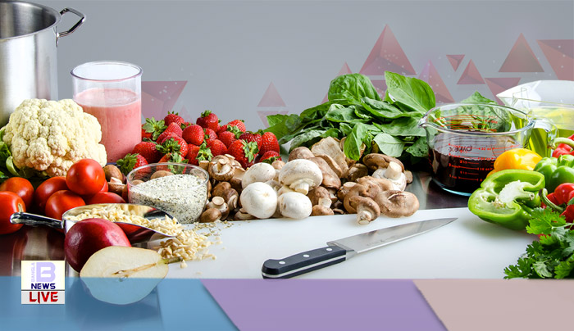
সবাইকে শুভেচ্ছা

Slide 2


পরিচিতি
মোছাঃ নাজনীন খাতুন
সহকারী শিক্ষিকা (কৃষি)
মির্জাপুর দক্ষিণ পাড়া দাখিল মাদ্রাসা
মির্জাপুর, শেরপুর, বগুড়া
মোবা- ০১৭৪০২৫৪২০২
শ্রেণীঃ অষ্টম
বিষয়ঃ জীবন ও জীবিকা
অধ্যায়ঃ ০১
পাঠঃ ০৩
পারিবারিক মজুদ ব্যবস্থাপনা
পারিবারিক মজুদ ব্যবস্থাপনার বিবেচ্য দিক

Slide 3
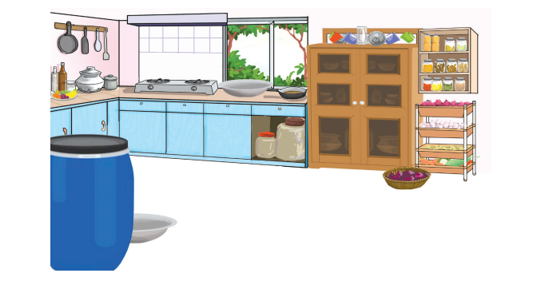
লক্ষ্য করো
মজুদ করে রাখা

Slide 4
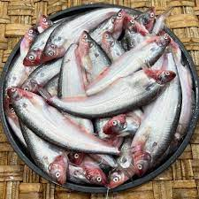
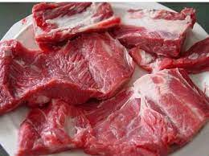
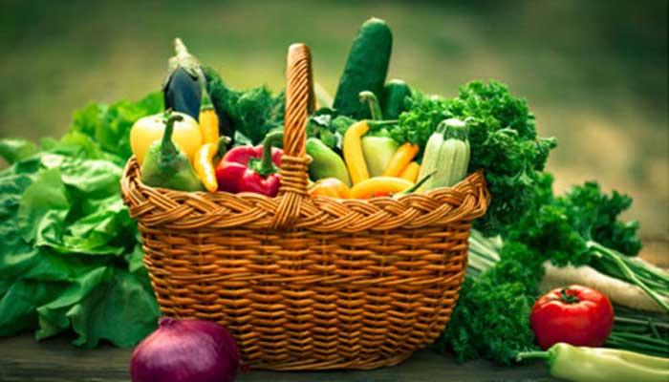
লক্ষ্য করো
আগে ক্রয়কৃত মজুদ আগে ব্যবহার যেমনঃ মাছ-মাংস, শাকসবজি যেগুলোদ্রুত পচন শীল।

Slide 5
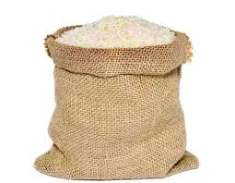
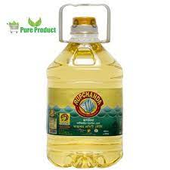
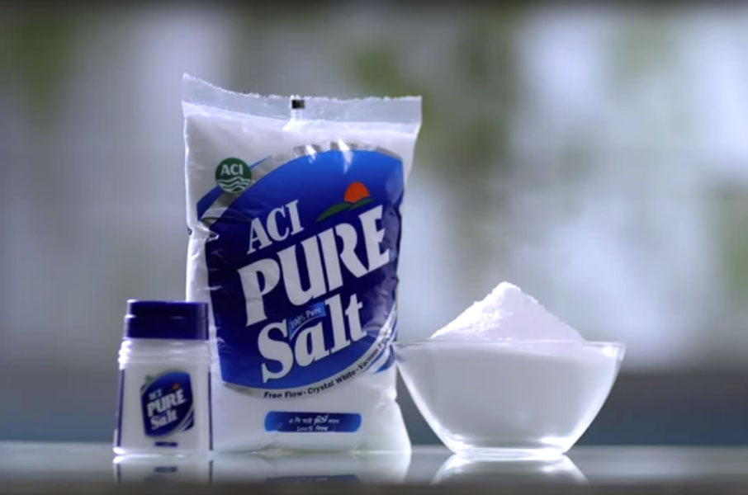
আরো কিছু ছবি দেখ
প্রতিদিন আমাদের পরিবারে চাল বা সবজির প্রয়োজন হয়।
সেই পরিমান লবণ বা তেলের প্রয়োজন হয় না।

Slide 6
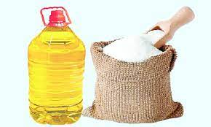
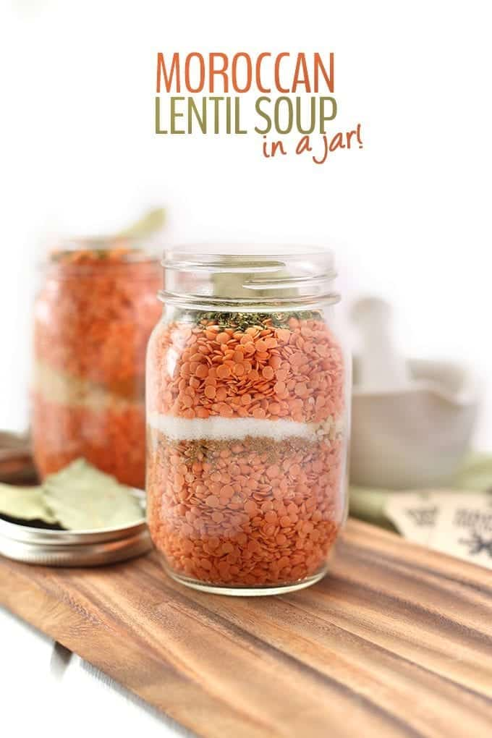

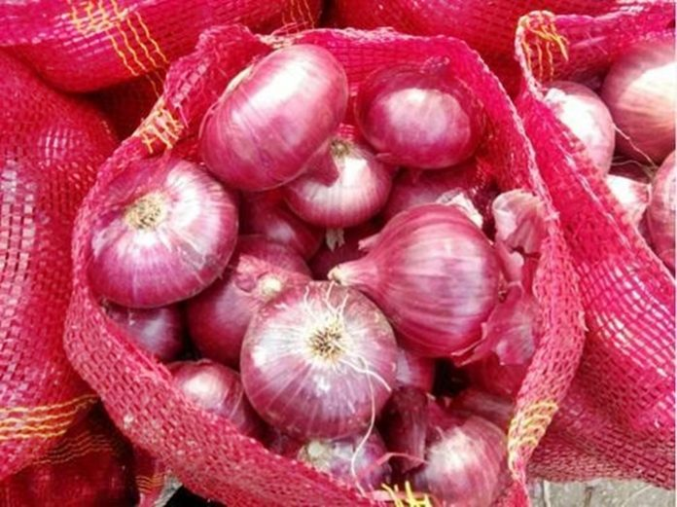
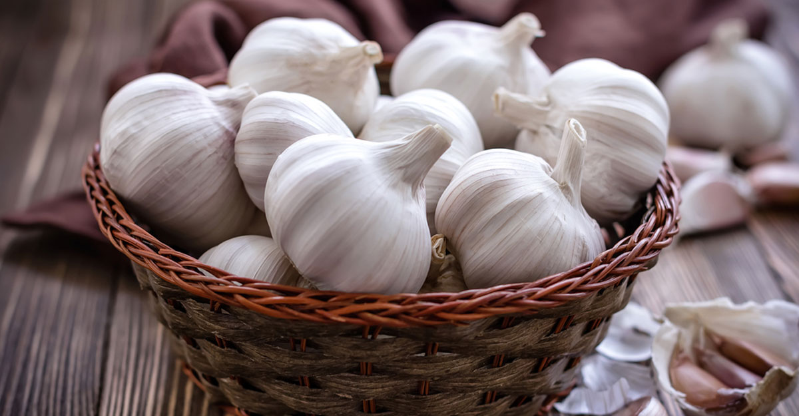
আরো কিছু ছবি দেখ
পরিবারে পণ্যের চাহিদা, পরিমান ও আর্থীক স্বচ্ছলতা বিবেচনায় রেখে পাইকারীভাবে পণ্য ক্রয়ের বিবেচনা করতে হবে।

Slide 7
অতএব,
আজকের পাঠঃ ০৩
পারিবারিক মজুদ ব্যবস্থাপনা
পারিবারিক মজুদ ব্যবস্থাপনার বিবেচ্য দিক

Slide 8
শিখণফল
এই পাঠ শেষে শিক্ষার্থীরা......
পারিবারিক মজুদ ব্যবস্থাপনা সম্পর্কে জানতে পারবে।
পারিবারিক মজুদ ব্যবস্থাপনায় বিবেচ্য দিক সম্পর্কে জানতে পারবে।

Slide 9
রিক্যাপ
গতক্লাসের পড়া সম্পর্কে-
তোমাদের এলাকায় প্রসার ও প্রচলন রয়েছে এমন কয়েকটি পণ্যের নাম বলো।
পারিবারিক বাজেট করার ফলে কী কী সুবিধা পেয়েছ বল।

Slide 10
আলোচনা
গতক্লাসে ‘দৃশ্যপট ২: মজুদ গোছাই’ এর গল্পটির মূল বক্তব্য এবং এখান থেকে আমরা কী শিখেছি তার অভিজ্ঞতা একজন এসে বলো।
ধন্যবাদ। নিজ আসনে বস।

Slide 11
লক্ষ্য করো
পারিবারিক মজুদ ব্যবস্থাপনা বলতে কি বুঝায় ?
‘পারিবারিক মজুদ ব্যবস্হাপনা’ কথাটি প্রধানত দুটি ধারণা নিয়ে গঠিত। একটি হলো ‘পারিবারিক মজুদ’ অন্যটি হলো ‘ব্যবস্হাপনা’। এখানে ‘পারিবারিক মজুদ’ বলতে একটি পরিবার যেসব নিত্য প্রয়োজনীয় পণ্য ব্যবহার করে, তার পর্যাপ্ত/যথাযথ পরিমাণ জমা বা মজুদ থাকাকে বুঝায়। এ পণ্যগুলোর মধ্যে রয়েছে চাল, ডাল, আটা, ময়দা, লবণ, তেল, পেঁয়াজ, মরিচ, মাছ, মাংস, শাকসবজি ইত্যাদি। আর ‘ব্যবস্হাপনা’ বলতে বুঝায় নিত্য ব্যবহার্য পর্যণ্যের যথাযথ তালিকা তৈরি, সংগ্রহ বা ক্রয়, সংরক্ষণ ও ব্যবহার। ব্যবস্থাপনা যথাযথ করতে হলে লক্ষ রাখতে হবে, পরিবারে কোনো এক বা একাধিক নিত্য ব্যবহার্য পণ্য (চাল, ডাল, আটা, ময়দা, লবণ, তেল, পেঁয়াজ, মসলা ইত্যাদি) যেন পুরোপুরি শেষ হয়ে না যায়, যার কারণে আমাদের পরিবারে খাদ্যদ্রব্য তৈরিতে ব্যাঘাত ঘটে।
ব্যবস্থাপনার একটি অন্যতম শর্ত হলো-নিত্যপ্রয়োজনীয় পণ্য ব্যবহারে আমাদের সব সময়ই মিতব্যয়ী হওয়া। পরিবারের অর্থনৈতিক সক্ষমতা ও চাহিদা বিবেচনা করে সাপ্তাহিক বা মাসভিত্তিক মজুদ ব্যস্থাপনার পরিকল্পনা করা যেতে পারে। একসঙ্গে বেশি পণ্য কিনলে তুলনামূলকভাবে কম দামে ক্রয় করা যায় এবং সময় ও বহন খরচেও সাশ্রয় হয়। তবে পারিবারিক প্রয়োজন ও পণ্যের স্বায়ীত্ব বা পচনশীলতা এবং আর্থীক সক্ষমতা বিবেচনায় রাখতে হবে।

Slide 12
দলগত কাজ –মজুদ ব্যবস্থাপনার বিবেচ্য দিক
তোমরা ৫ জন করে ৫/৬ দলে ভাগ হয়ে যাও।
তোমরা দলগত আলোচনার মাধ্যমে পারিবারিক মজুদ ব্যবস্থাপনায় কী কী আমাদের বিবেচনার রাখতে হবে তা লিখ।
দলে কাজ করার সময় ঘুরে ঘুরে পর্যবেক্ষণ করলাম এবং প্রয়োজনীয় সংকেত দিয়ে বিষয়গুলো চিহ্নিত করতে সাহায্য করলাম।
এখন যে কোনো ২ টি দল উপস্থাপন করো।

Slide 13
মাইন্ড ম্যাপিং
বেশি পরিমাণ/পাইকারী ক্রয়ের ব্যবস্থা করা
আগে ক্রয়কৃত মজুদ আগে ব্যবহার
(দ্রুতপচনশীল পণ্যের ক্ষেত্রে)
পারিবারিক ব্যবস্থাপনায় বিবেচ্য দিক
কী পরিমাণ পণ্য নতুন করে কিনতে হবে তা নির্ধারণ
কী পরিমাণ মজুদ হাতে রেখে পুনরায় ক্রয়ের উদ্যোগ নিতে হবে তা নির্ধারণ

Slide 14
আলোচনা
পারিবারিক মজুদ ব্যবস্হাপনায় বিবেচ্য দিক- পারিবারিক মজুদ ব্যবস্হাপনার ক্ষেত্রে কয়েকটি বিষয় বিবেচনায় নিয়ে আমরা অতি সহজেই আমাদের পরিবারে দৈনন্দিন ব্যবহার্য পণ্যের ঘাটতি বা অত্যধিক মজুদায়নের সমস্যার সমাধান করতে পারি।
ক) আগে ক্রয়কৃত মজুদ আগে ব্যবহার (দ্রুত পচনশীল পণ্যের ক্ষেত্রে): কিছু নিত্যপ্রয়োজনীয় পণ্য দ্রুত নষ্ট হয়ে যায় (যেমন: শাকসবজি, মাছ-মাংস)। ফলে এ জাতীয় পণ্যের ক্ষেত্রে যেটি আগে ক্রয় করা হয়েছে, সেটি আগে ব্যবহার করতে হবে। তবে নিত্যপ্রয়োজনীয় পণ্যগুলো সঠিকভাবে সংরক্ষণের জন্য একটি উপযুক্ত স্হান বা কক্ষ নির্ধারণ করে সেখানে সমজাতীয় পণ্যগুলো স্তরে স্তরে সাজিয়ে নিতে হবে যাতে নিত্যপ্রয়োজনীয় পণ্যের হিসাবের সঙ্গে বাস্তবের মিল থাকে এবং প্রতিটি পণ্য পরিবারের প্রয়োজনে সহজে খুঁজে পাওয়া যায়।
খ) কী পরিমাণ মজুদ হাতে রেখে পুনরায় ক্রয়ের উদ্যোগ নিতে হবে তা নির্ধারণ: আমরা লক্ষ করলে দেখতে পাই যে, প্রতিদিন আমাদের পরিবারে যে পরিমাণ চাল বা সবজি প্রয়োজন হয়, সেই পরিমাণ লবণ বা তেল প্রয়োজন হয় না। তাই প্রতিটি পণ্যের ক্ষেত্রে কী পরিমাণ মজুদ হাতে রেখে পুনরায় ক্রয়ের উদ্যোগ নিতে হবে তা হিসাব করে নির্ধারণ করতে হবে। এক্ষেত্রে প্রতিটি দ্রব্যের পরিমাণ ভিন্ন ভিন্ন হতে পারে।

Slide 15
লক্ষ্য করো
গ) বেশি পরিমাণ/পাইকারি ক্রয়ের ব্যবস্থা করা: আমরা জানি, কোনো একটি পণ্য একত্রে বেশি পরিমাণ বা পাইকারি আকারে ক্রয় করলে দামে ছাড় পাওয়া যায়, পরিবহন খরচ সাশ্রয় হয় এবং সময় বাঁচে। তাই পরিবারে নিত্যপ্রয়োজনীয় পণ্যের চাহিদা, পরিমাণ ও আর্থিক সচ্ছলতার বিষয়টি বিবেচনায় রেখে পাইকারিভাবে পণ্য ক্রয়ের বিষয়টি বিবেচনা করতে হবে।
ঘ) কী পরিমাণ পণ্য নতুন করে কিনতে হবে তা নির্ধারণ: এ ক্ষেত্রে কী পরিমাণ পণ্য নতুন করে ক্রয় করলে অতি মজুদায়নের জন্য পণ্য নষ্ট হবে না, সেদিকে লক্ষ রাখতে হবে। তবে এর পাশাপাশি এটাও লক্ষ রাখতে হবে- অল্প মজুদের কারণে পরিবারের দৈনন্দিন কাজ যেন ব্যাহত না হয়। এ জন্য প্রতিদিনের পারিবারিক চাহিদা, পণ্যমূল্য, মজুদায়ন খরচ, বাট্টার (ছাড়ের) পরিমাণ ইত্যাদি বিবেচনা করে কী পরিমাণ পণ্য নতুন করে কিনতে হবে তা নির্ধারণ করতে হয়।

Slide 16
অর্পিত কাজ- সাপ্তাহিক পারিবারিক মজুদ পরিকল্পনা
শিক্ষার্থীরা তোমরা পাঠ্যবইয়ের পৃষ্ঠা ৭ বের করো এবং একক কাজটি মনযোগ সহকারে পড় ( বিশেষ চাহিদা সম্পন্ন/প্রতিবন্ধী শিক্ষার্থী), থাকলে পাশেরজন পড়ে তাকে শুনাও।
এখন বলতো, সাপ্তাহিক পারিবারিক মজুদ পরিকল্পনা কীভাবে করা যায়।
ছক অনুযায়ী তোমার পরিবারের আগামী এক সপ্তাহের নিত্যব্যবহার্য পর্ণ্যের একটি তালিকা তৈরি করবে। এক সপ্তাহে কোন পণ্য কী পরিমাণে লাগবে তা হিসেব করবে। বর্তমানে প্রতিটি পণ্য কী পরিমাণে আছে তা বের করবে। এক সপ্তাহের জন্য প্রতিটি পণ্যের আর কী পরিমাণ ক্রয় করতে হবে তা বের করবে। প্রতিটি পণ্য ক্রয়ে কতো টাকার প্রয়োজন হবে তা বের করবে। (কাজটি অভিভাবকের সহায়তায় করবে। ছকটি জীবন ও জীবিকা খাতায় লিখে নিয়ে প্রয়োজনীয় সংখ্যক ঘর তৈরি করবে এবং সেখানে তথ্যগুলো লিখবে। পরবর্তী ক্লাসে কাজটি জমা দিবে।

Slide 17
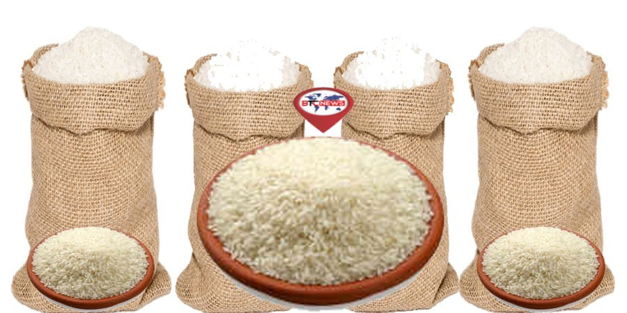
সবাইকে অসংখ্য ধন্যবাদ

